Slide 1
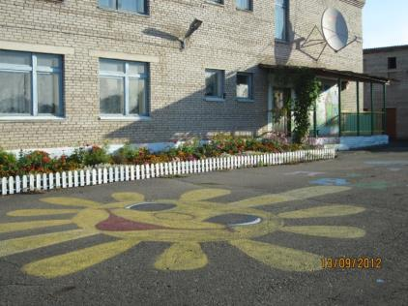
Развитие инициативы и самостоятельности в различных видах деятельности

Slide 3
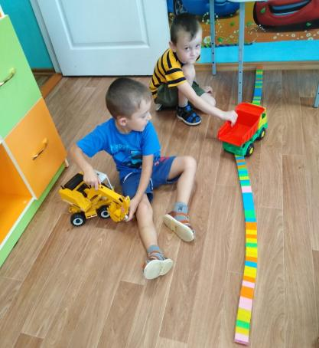
Развитие детской инициативы и самостоятельности в условиях детского сада осуществляется с помощью

Slide 4
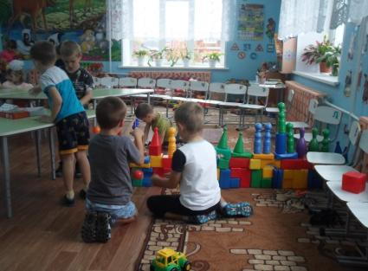
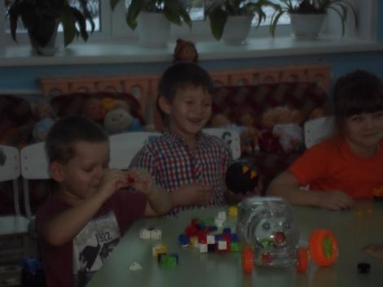

Slide 5
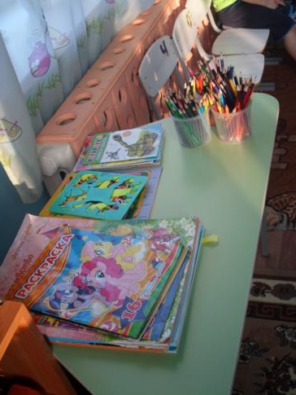
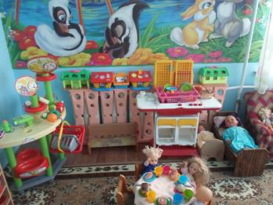
Для поддержки детской инициативы и творчества нужны условия:

Slide 6
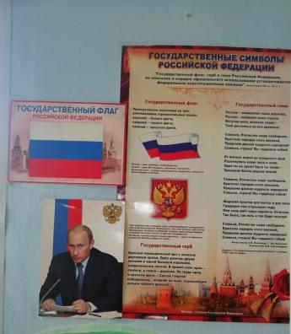

Slide 7
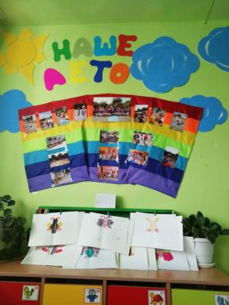
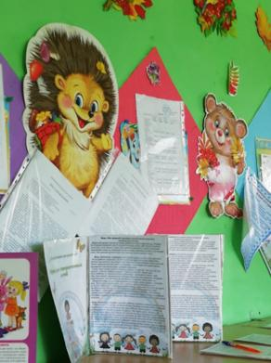

Slide 8
В целях пробуждения у дошкольников инициативности и самостоятельности воспитатели применяют свои методы и приемы:

Slide 9
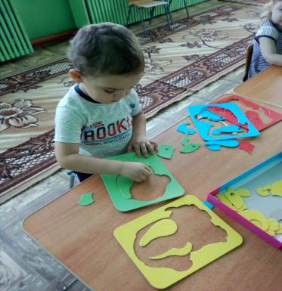
Дидактическая игра

Slide 10
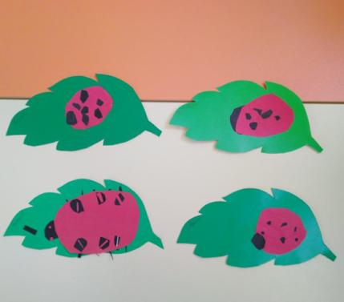
Продуктивные виды деятельности

Slide 11
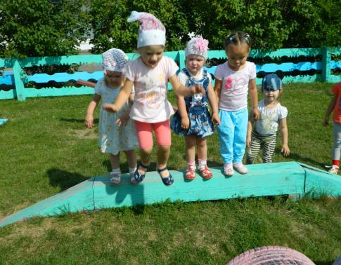
Самоорганизованная деятельность

Slide 12
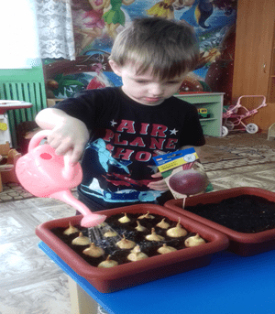
Трудовая деятельность

Slide 13
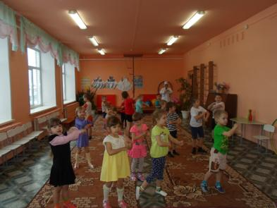
Метод «проектов»

Slide 14
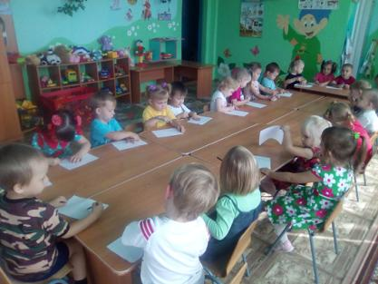
Развитие инициативы и самостоятельности в процессе занятий

Slide 15
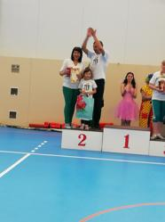
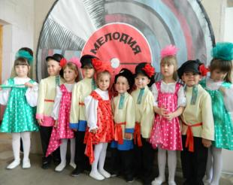
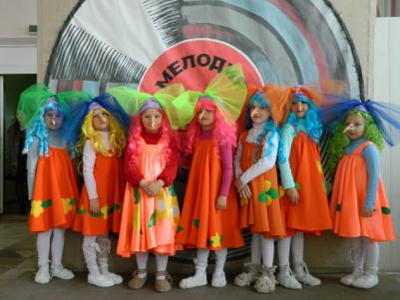
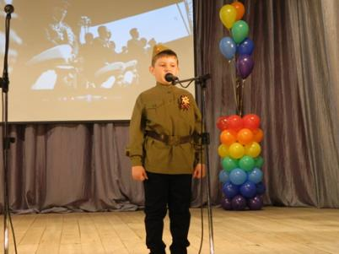
Участие в районных конкурсах

Slide 16
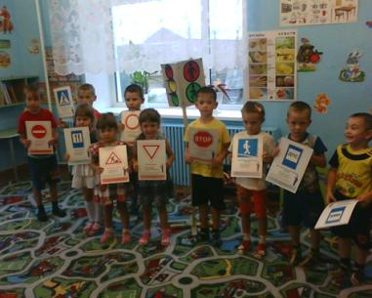
Наиболее эффективными формами работы, по нашему мнению, для поддержки детской инициативы и самостоятельности являются следующие:

Slide 17
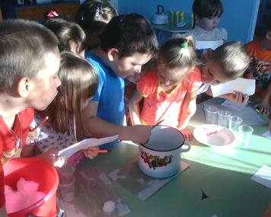
Совместная исследовательская деятельность взрослого и детей - опыты и экспериментирование

Slide 18
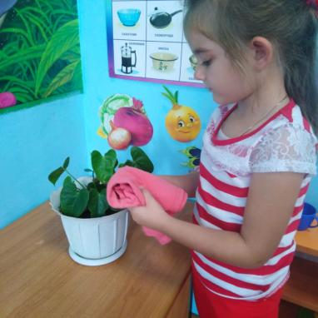
Наблюдение и труд в уголке природы

Slide 19
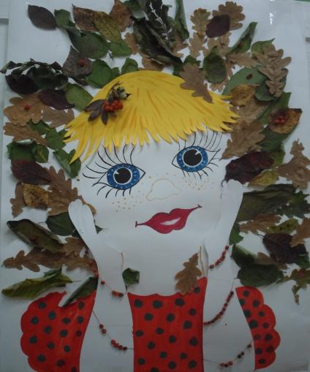
Совместная деятельность взрослого и детей

Slide 20
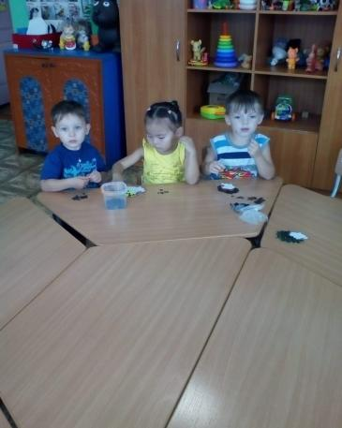
Самостоятельная деятельность детей

Slide 21
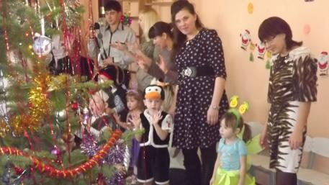
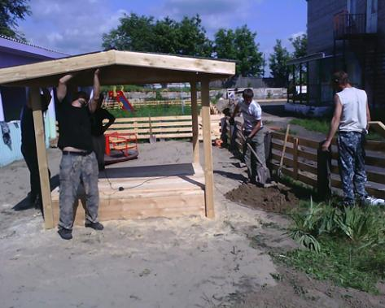

Slide 22
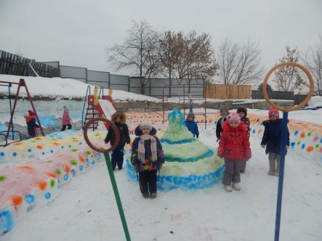
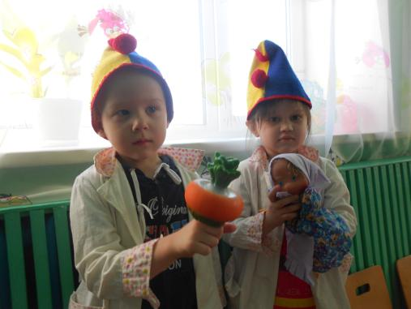

Slide 23
СПАСИБО ЗА ВНИМАНИЕ!

